Slide 1
মোঃ জাহিদুল ইসলাম
প্রভাষক (আরবি)
দাউদিয়া জি, ইউ সিনিয়র আলিম মাদরাসা
দক্ষিন সুরমা, সিলেট ।
E-mail: ma.jahedul786@gmail.com
Mob: 01714-226487
স্বা গ ত ম

Slide 2
পাঠ পরিচিতি -
পর্ব - ৬
দশম শ্রেণি
কুরআন মাজিদ ও তাজভিদ
(قران مجيد و تجويد )
সুরাঃ আল-ইমরান
আয়াতঃ ৩১-৩২
২য় ভাগ,পৃষ্ঠা নং-২৫৬

Slide 3
কুরআন মাজিদের দ্বিতীয় সুরা । সুরাটি মদিনায় অবর্তীন হয়েছে ।
এর রুকু সংখ্যা ২০
আয়াত সংখ্যা ২০০ ।
নবম - দশম শ্রেণি ।। কুরআন মাজিদ ও তাজভিদ ।। পর্ব - ৬ ।।

Slide 4
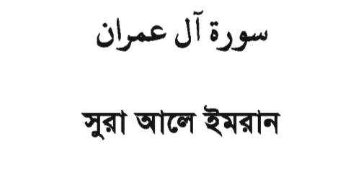
নবম - দশম শ্রেণি ।। কুরআন মাজিদ ও তাজভিদ ।। পর্ব - ৬ ।।

Slide 5
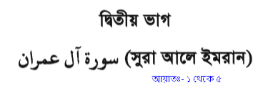
আমরা যা শিখব --
নামকরন ।
আয়াত নং ৩১-৩২ এর সরল অনুবাদ ।
আয়াতের শানে নুযুল ।
আয়াতের ব্যাখ্যা ।
তারকীব ।
তাহকীক ।
নবম - দশম শ্রেণি ।। কুরআন মাজিদ ও তাজভিদ ।। পর্ব - ৬ ।।

Slide 6
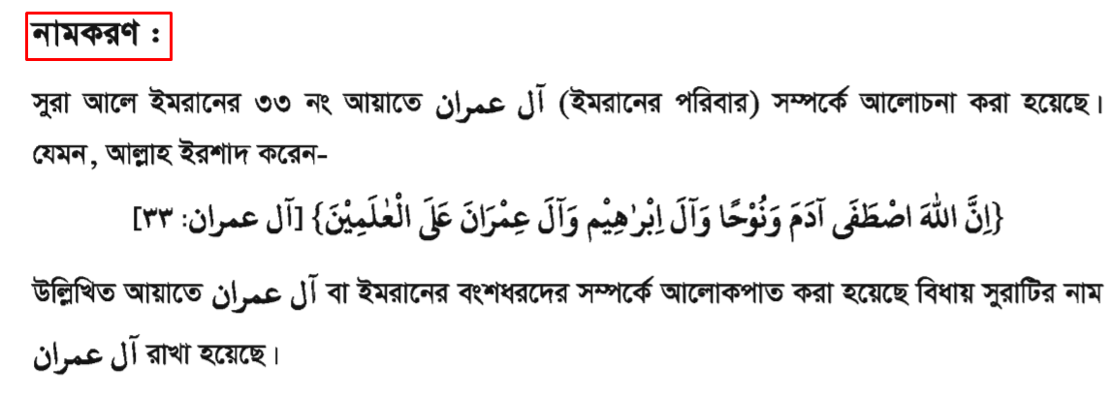
নবম - দশম শ্রেণি ।। কুরআন মাজিদ ও তাজভিদ ।। পর্ব - ৪ ।।

Slide 7
নবম - দশম শ্রেণি ।। কুরআন মাজিদ ও তাজভিদ ।। পর্ব - ৬ ।।

Slide 8
অনুবাদ ও বিশ্লেষণ
নবম - দশম শ্রেণি ।। কুরআন মাজিদ ও তাজভিদ ।। পর্ব - ৬ ।।

Slide 9
সরল অনুবাদঃ-
নবম - দশম শ্রেণি ।। কুরআন মাজিদ ও তাজভিদ ।। পর্ব - ৬ ।।

Slide 10
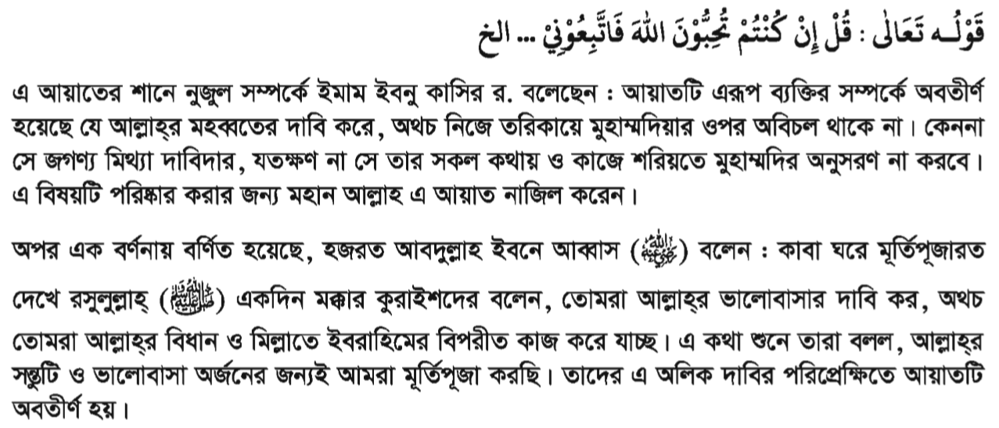
নবম - দশম শ্রেণি ।। কুরআন মাজিদ ও তাজভিদ ।। পর্ব - ৬ ।।

Slide 11
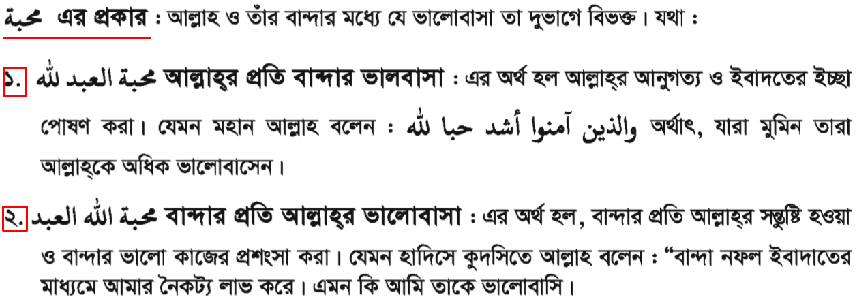
নবম - দশম শ্রেণি ।। কুরআন মাজিদ ও তাজভিদ ।। পর্ব - ৬ ।।

Slide 12
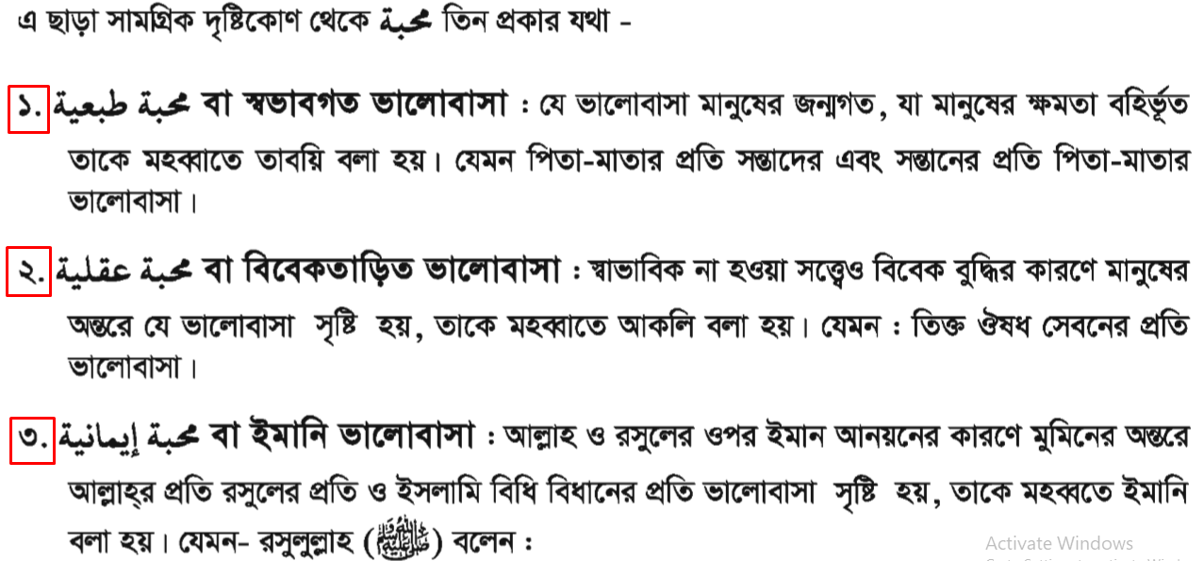
নবম - দশম শ্রেণি ।। কুরআন মাজিদ ও তাজভিদ ।। পর্ব - ৬ ।।

Slide 13
নবম - দশম শ্রেণি ।। কুরআন মাজিদ ও তাজভিদ ।। পর্ব - ৬ ।।

Slide 14
নবম - দশম শ্রেণি ।। কুরআন মাজিদ ও তাজভিদ ।। পর্ব - ৬ ।।

Slide 15
*** অনুশীলনী ***
১। মুহব্বত কত প্রকার ও কি কি । এ বিষয়ে একটি হাদীস অর্থসহ মুখস্থ করে খাতায় লিখ ।
নবম - দশম শ্রেণি ।। কুরআন মাজিদ ও তাজভিদ ।। পর্ব - ৬ ।।

Slide 16
আমার ঘরে আমার মাদরাসা
সংসদ টিভি তে প্রতিদিন
চোখ রাখুন
পরবর্তী ক্লাস - ৭
সুরা আল-ইমরান
আয়াত নং ৪৫-৪৬
ধন্যবাদ

